Slide 1
Indicazioni Operative per incarico commissari
Settore Standard formativi e Orientamento permanente

Slide 2
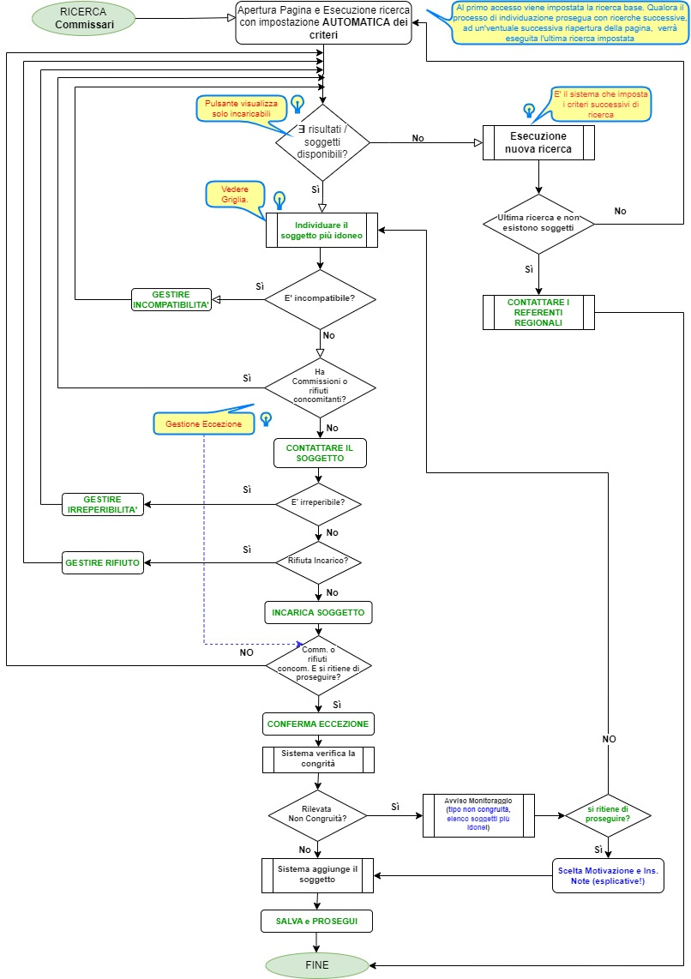
Processo di individuazione dell’incarico
Il sistema segue un preciso processo per l’individuazione del Presidente e dell’Esperto del mondo del lavoro.

Slide 3
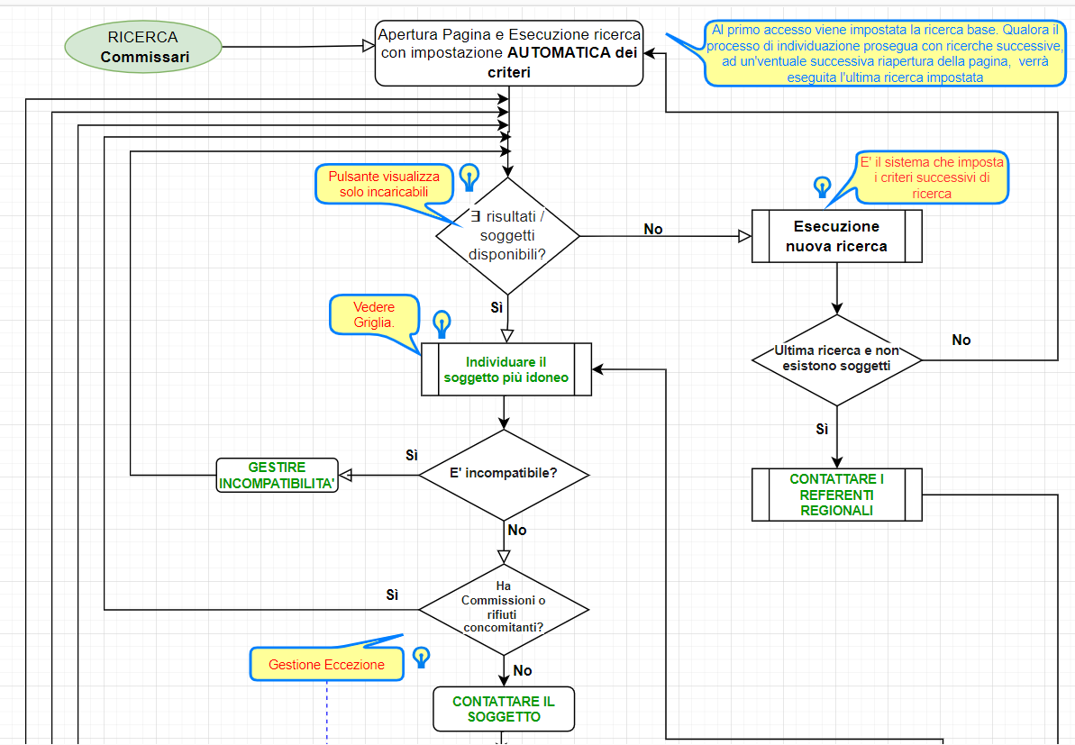
Processo di individuazione dell’incarico

Slide 4
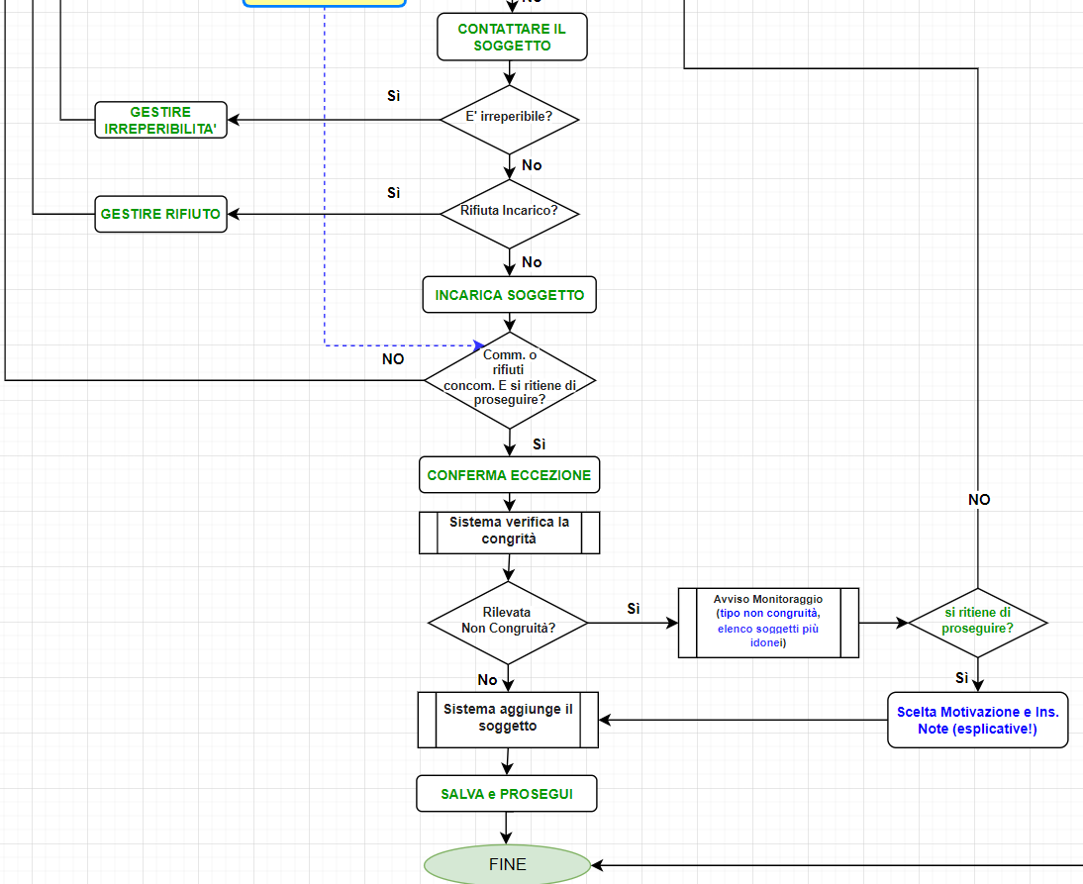
Processo di individuazione dell’incarico

Slide 5
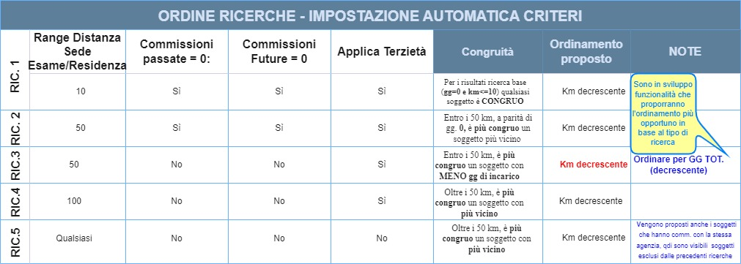
Processo di individuazione dell’incarico

